Slide 1


PHP: Hypertext Preprocessor

Slide 2
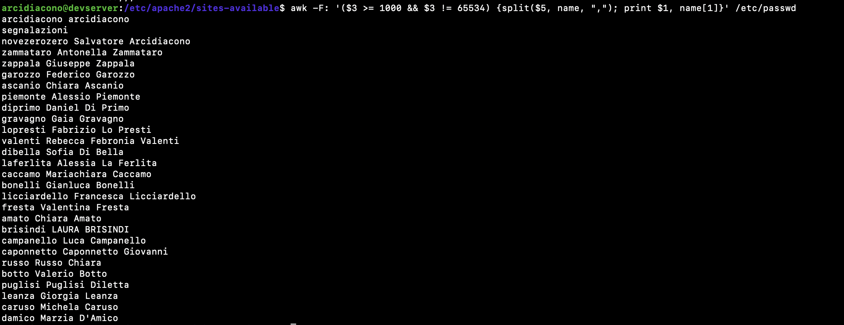

Ottengo l’elenco degli utenti sul server con un comando di Linux:
awk -F: '($3 >= 1000 && $3 != 65534) {split($5, name, ","); print $1, name[1]}' /etc/passwd
Il funzionamento del comando non è essenziale ai nostri fini:
il risultato verrà fornito
nelle prossime diapositive

Slide 3
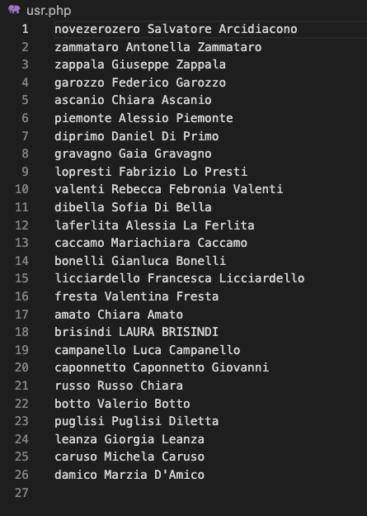
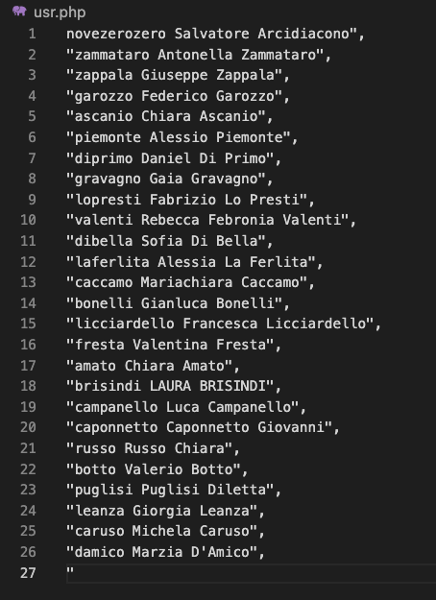

Incollo l’elenco su un file vuoto
Sistemo i dettagli e creo
il codice PHP
CTRL + V
Cerca: \n
Sostituisci: ",\n"

Slide 4
Codice dell’array (copiabile)
$arr = [
  "zammataro Antonella Zammataro",
  "zappala Giuseppe Zappala",
  "garozzo Federico Garozzo",
  "ascanio Chiara Ascanio",
  "piemonte Alessio Piemonte",
  "diprimo Daniel Di Primo",
  "gravagno Gaia Gravagno",
  "lopresti Fabrizio Lo Presti",
  "valenti Rebecca Febronia Valenti",
  "dibella Sofia Di Bella",
  "laferlita Alessia La Ferlita",
  "caccamo Mariachiara Caccamo",
  "bonelli Gianluca Bonelli",
  "licciardello Francesca Licciardello",
  "fresta Valentina Fresta",
  "amato Chiara Amato",
  "brisindi LAURA BRISINDI",
  "campanello Luca Campanello",
  "caponnetto Caponnetto Giovanni",
  "russo Russo Chiara",
  "botto Valerio Botto",
  "puglisi Puglisi Diletta",
  "leanza Giorgia Leanza",
  "caruso Michela Caruso",
  "damico Marzia D'Amico"
];

Slide 5
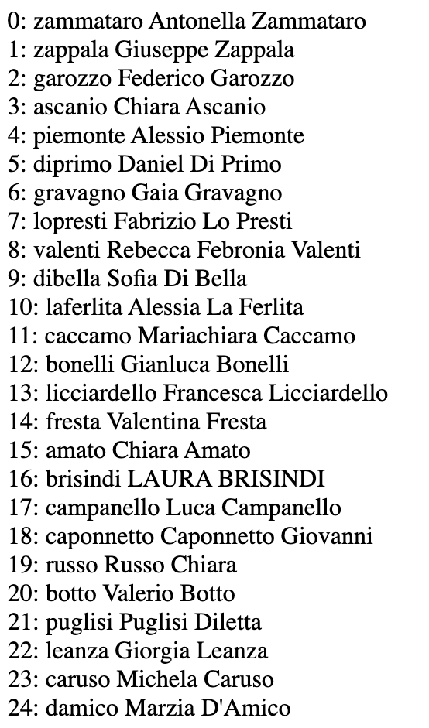
Foreach()
$arr = [
  "zammataro Antonella Zammataro",
  "zappala Giuseppe Zappala",
  "garozzo Federico Garozzo",
  "ascanio Chiara Ascanio",
  "piemonte Alessio Piemonte",
  "diprimo Daniel Di Primo",
  "gravagno Gaia Gravagno",
  "lopresti Fabrizio Lo Presti",
  "valenti Rebecca Febronia Valenti",
  "dibella Sofia Di Bella",
  "laferlita Alessia La Ferlita",
  "caccamo Mariachiara Caccamo",
  "bonelli Gianluca Bonelli",
  "licciardello Francesca Licciardello",
  "fresta Valentina Fresta",
  "amato Chiara Amato",
  "brisindi LAURA BRISINDI",
  "campanello Luca Campanello",
  "caponnetto Caponnetto Giovanni",
  "russo Russo Chiara",
  "botto Valerio Botto",
  "puglisi Puglisi Diletta",
  "leanza Giorgia Leanza",
  "caruso Michela Caruso",
  "damico Marzia D'Amico"
];
Visualizzo tutti gli elementi
foreach($arr AS $k => $v){
  echo $k.": ".$v ."<br>";
  }
$k è l’indice
$v è il valore
Nota: i nomi delle variabili sono scelti dall’utente.
Es. foreach ($arr as $key => $value), foreach ($arr as $topolino => $pluto)

Slide 6
Explode()
Visualizzo solo la cartella dell’utente con explode
$arr = [
  "zammataro Antonella Zammataro",
  "zappala Giuseppe Zappala",
  "garozzo Federico Garozzo",
  "ascanio Chiara Ascanio",
  "piemonte Alessio Piemonte",
  "diprimo Daniel Di Primo",
  "gravagno Gaia Gravagno",
  "lopresti Fabrizio Lo Presti",
  "valenti Rebecca Febronia Valenti",
  "dibella Sofia Di Bella",
  "laferlita Alessia La Ferlita",
  "caccamo Mariachiara Caccamo",
  "bonelli Gianluca Bonelli",
  "licciardello Francesca Licciardello",
  "fresta Valentina Fresta",
  "amato Chiara Amato",
  "brisindi LAURA BRISINDI",
  "campanello Luca Campanello",
  "caponnetto Caponnetto Giovanni",
  "russo Russo Chiara",
  "botto Valerio Botto",
  "puglisi Puglisi Diletta",
  "leanza Giorgia Leanza",
  "caruso Michela Caruso",
  "damico Marzia D'Amico"
];
foreach($arr AS $k=> $v){
  // es. $k = 0 e $v = "zammataro Antonella Zammataro"
  // Crea un array di stringhe separando con lo spazio
  // es. $stud[0] = "zammataro", "Antonella","Zammataro»
  $stud = explode(" ", $v);
  // Visualizzo solo gli username
  // (che corrispondono alle cartelle personali)
  echo $stud[0]."<br>";
}

Slide 7
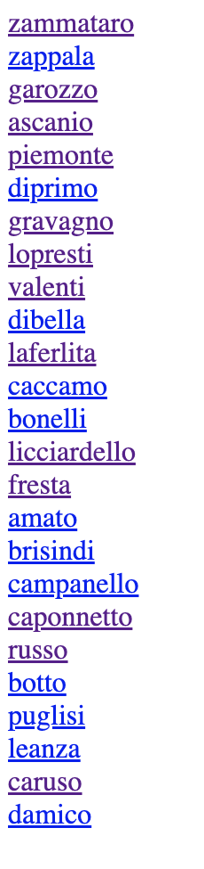
Foreach
Genero tutti i link alle cartelle personali con una sola linea di codice
echo "<a href='http://151.97.127.27/".$stud[0]."'>".$stud[0]."</a><br>";

Slide 8
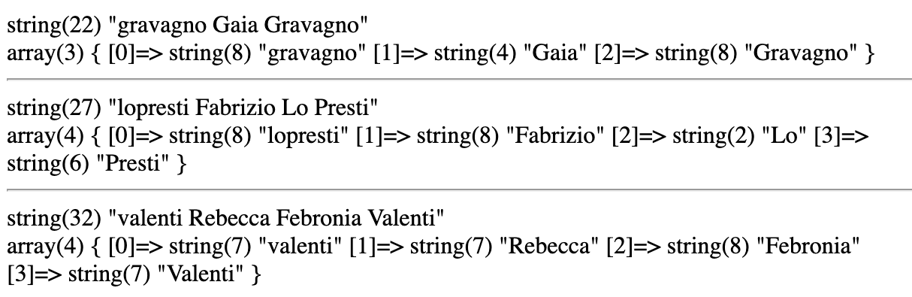
Foreach
Unire solo la parte relativa al nome.
Attenzione: la seconda parte degli array non è uniforme
Proviamo a rimuovere solo il primo elemento dell’array e a concatenare tutto il resto

Slide 9
Array_shift()
array_shift() Estrae l'elemento alla testa dell'array
$arr = ["laferlita", "Alessia", "La", "Ferlita"];
var_dump($arr);
array_shift($arr);
var_dump($arr);

Slide 10
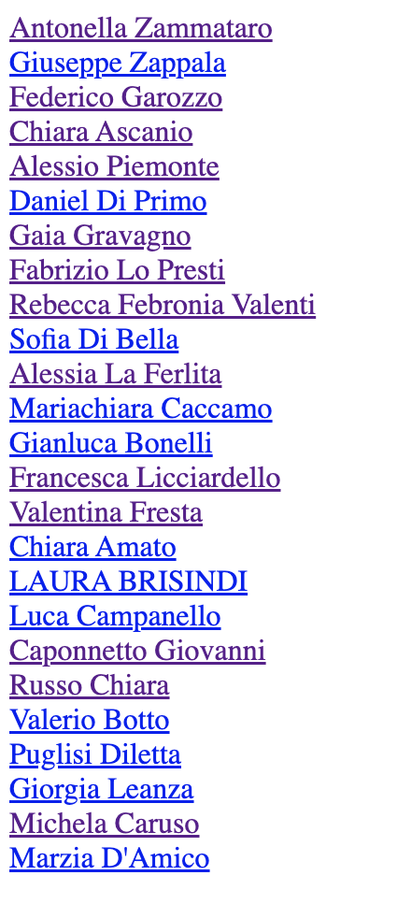
Array_shift()
foreach($arr AS $k=> $v){
$stud = explode(" ", $v); // separo la stringa sullo spazio
$username = $stud[0]; // ricavo il primo elemento
array_shift($stud);
$nomecompleto = implode(" ", $stud);
echo "<a href='http://151.97.127.27/".$username.»’>»
.$nomecompleto."</a><br>";

Slide 11

Array_shift()
Nota: l’elemento estratto da array_shift() può essere salvato in una variabile
$arr = ["laferlita", "Alessia", "La", "Ferlita"];
$var = array_shift($arr);
var_dump($arr);
// Vers. precedente
$username = $stud[0];
array_shift($stud);
$nomecompleto = implode(" ", $stud);
// Vers. più elegante
$username = array_shift($stud);
$nomecompleto = implode(" ", $stud);

Slide 12
Script completo
$arr = ["zammataro Antonella Zammataro",
"zappala Giuseppe Zappala",
// ecc.
];
foreach($arr AS $k=> $v){
  $stud = explode(" ", $v);
  $username = $stud[0];
  $username = array_shift($stud);
  $nomecompleto = implode(" ", $stud);
  echo "<a href='http://151.97.127.27/".$username."'>".$nomecompleto."</a><br>";
}

